Slide 1
27 ottobre 2022– Giornata dell’accoglienza
Università degli Studi dell’Insubria
Dipartimento di Biotecnologie e Scienze della Vita
Presentazione del Corso di Studi
in Scienze Biologiche

Slide 2
Organizzazione dell’UNIVERSITA’
UNIVERSITA’
DIPARTIMENTO
DIPARTIMENTO
DIPARTIMENTO
DIPARTIMENTO
OFFERTA DIDATTICA
ATTIVITA’ di RICERCA
TERRITORIO
27 ottobre 2022 – Giornata dell’accoglienza

Slide 3
OFFERTA DIDATTICA dell’Università Italiana
LAUREA TRIENNALE
(1° CICLO)
LAUREA MAGISTRALE
A CICLO UNICO
MASTER di 1° LIVELLO
LAUREA MAGISTRALE
(2° CICLO)
MASTER di 2° LIVELLO
DOTTORATO di RICERCA
e SCUOLA di SPECIALIZZAZIONE
(3° CICLO)
27 ottobre 2022 – Giornata dell’accoglienza

Slide 4
CREDITI FORMATIVI UNIVERSITARI (CFU)
Laurea Triennale
180 CFU totali
LEZIONI FRONTALI 1 CFU = 8 ore
ATTIVITA’ di LABORATORIO 1 CFU= 12 ore
ESERCITAZIONI IN AULA 1 CFU = 12 ORE
27 ottobre 2022 – Giornata dell’accoglienza

Slide 5
CHI
?
QUANDO
COME
DOVE
PERCHE’

Slide 6
Presentazione del Corso di Studio in Scienze Biologiche
CHI?
Il Direttore di Dipartimento:
Prof. Luigi VALDATTA
Il Presidente del Corso di Studio
Prof.ssa Rosalba Gornati
Vice-presidente
Prof.ssa Viviana Orlandi
DOCENTI
27 ottobre 2022– Giornata dell’accoglienza

Slide 7
Presentazione del Corso di Studio in Scienze Biologiche
TUTOR :
CHI?
Lorella Izzo
Annalisa Grimaldi
Roberto Papait
Giorgio Binelli
Viviana Orlandi
Tiziana Rubino
1° ANNO
2° ANNO
3° ANNO
Potete contattare i Tutor all’indirizzo mail:
nome.cognome@uninsubria .it
27 ottobre 2022 – Giornata dell’accoglienza

Slide 8
Presentazione del Corso di Studio in Scienze Biologiche
CHI?
Il peer tutoring:
Dr.ssa Federica GAMBERONI
Dr.ssa Ludovica BARONE
tutor.dbsv@uninsubria.it
27 ottobre 2022– Giornata dell’accoglienza
Notes:
- Hai bisogno di delucidazioni/chiarimenti su procedure di tipo amministrativo o burocratico e vorresti sapere a quale ufficio devi rivolgerti?
- Hai bisogno di informazioni di tipo logistico? (es dove sono aule, laboratori, biblioteca?)
- Hai bisogno di supporto per l’utilizzo delle piattaforme e-learning/esse3/Microsoft Teams
- Hai bisogno di supporto alla navigazione sul sito di Ateneo per reperire informazioni e o moduli di interesse?
- Sei uno studente con disabilità e hai bisogno di contattare l’ufficio di competenza per stilare il progetto formativo individualizzato?

Slide 9
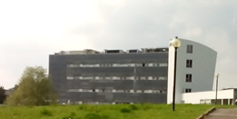
Presentazione del Corso di Studio in Scienze Biologiche
CHI?
La segreteria Didattica:
Dott.ssa Rossana LUPPI
Via DUNANT, 3 Varese
Dott.ssa Letizia GALGANI
Dott.ssa Chiara ESPOSITO
Dott.ssa Raffaella MONETTI
(piano terra) – didattica.dbsv@uninsubria.it
27 ottobre 2022 – Giornata dell’accoglienza

Slide 10
Presentazione del Corso di Studio in Scienze Biologiche
La segreteria Didattica:
CHI?
ORGANIZZAZIONE del Corso di Studio
Per esempio:
Didattica: Lezioni, esercitazioni , attività di laboratorio
Logistica: aule
Docenti
Piani di studio
Erasmus
Stage
Laurea
Via DUNANT, 3 Varese
29 ottobre 2020 – Giornata dell’accoglienza
27 ottobre 2022– Giornata dell’accoglienza

Slide 11
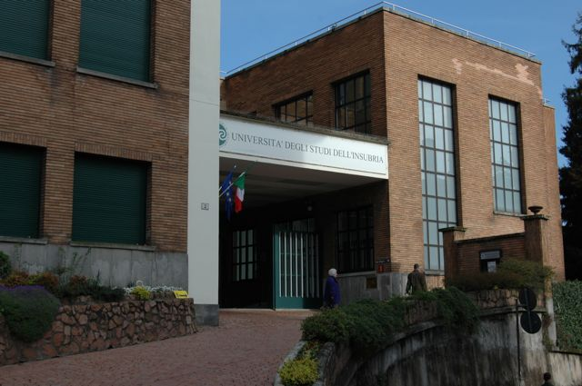
Presentazione del Corso di Studio in Scienze Biologiche
Via RAVASI, Varese
SEGRETERIA STUDENTI
UFF. DIRITTO ALLO STUDIO
PRATICHE:
Procedure di immatricolazione ed iscrizione ad anni successivi
Rilascio di certificati (scaricabili on line)
Gestione applicativo Esse3 piano di studio
Accesso ai servizi web segreteria studenti
PRATICHE:
Tasse e contributi (modalità di presentazione ISEE)
Borse di studio
Alloggi
Esoneri dalle tasse
Collaborazioni studentesche
29 ottobre 2020 – Giornata dell’accoglienza
27 ottobre 2022– Giornata dell’accoglienza

Slide 12
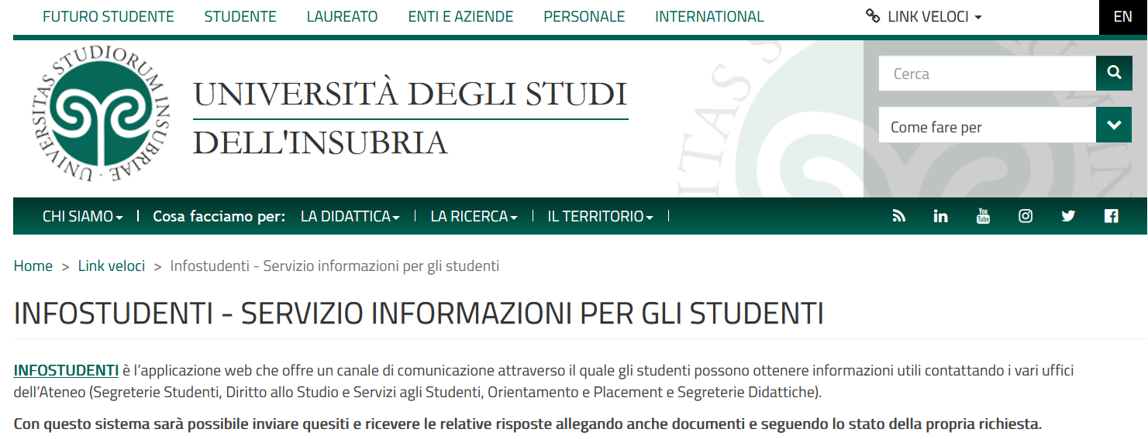
Presentazione del Corso di Studi in Scienze Biologiche
Hai bisogno di informazioni e non sai a quale ufficio rivolgerti?
29 ottobre 2020 – Giornata dell’accoglienza
27 ottobre 2022 – Giornata dell’accoglienza

Slide 13
I LUOGHI DIGITALI
IL WEB
A caccia di informazioni in rete
Consigli utili alla navigazione
27 ottobre 2022– Giornata dell’accoglienza

Slide 14
Presentazione del Corso di Studio in Scienze Biologiche
CHI?
Rappresentanti degli studenti
Gabriele GORNI
ggorni1@studenti.uninsubria.it
Francesco FALCONE ffalcone1@studenti.uninsubria.it
27 ottobre 2022– Giornata dell’accoglienza
Notes:
- Hai bisogno di delucidazioni/chiarimenti su procedure di tipo amministrativo o burocratico e vorresti sapere a quale ufficio devi rivolgerti?
- Hai bisogno di informazioni di tipo logistico? (es dove sono aule, laboratori, biblioteca?)
- Hai bisogno di supporto per l’utilizzo delle piattaforme e-learning/esse3/Microsoft Teams
- Hai bisogno di supporto alla navigazione sul sito di Ateneo per reperire informazioni e o moduli di interesse?
- Sei uno studente con disabilità e hai bisogno di contattare l’ufficio di competenza per stilare il progetto formativo individualizzato?

Slide 15
SEGRETERIA
DIDATTICA
DOCENTI
STUDENTI
SEGRETERIA
STUDENTI
TUTOR
Commissione
CPDS
Commissione
Consiglio
del
Corso di Studi
Commissione
AiQUA

Slide 16
Presentazione del Corso di Studio in Scienze Biologiche
QUANDO?
LEZIONI
PIANO di STUDIO (2° anno)
TIROCINIO (3° anno)
27 ottobre 2022– Giornata dell’accoglienza

Slide 17
Presentazione del Corso di Studio in Scienze Biologiche
VERIFICA della PREPARAZIONE INIZIALE
QUANDO?
svolta telematicamente (sito e-learning)
A.A. 22-23:
Matematica di base
20 domande a risposta multipla
√
20 settembre 2022
√
4 ottobre2022
√
18 novembre 2022
27 ottobre 2022– Giornata dell’accoglienza

Slide 18
Presentazione del Corso di Studio in Scienze Biologiche
OFA (Obblighi Formativi Aggiuntivi)
Matematica di base prevede un livello soglia (10 risposte esatte su 20 quesiti)
prevede la frequenza di una specifica attività formativa di recupero all’interno dell’insegnamento di Matematica Informatica e Biostatistica,
al termine della quale è previsto un test di verifica da sostenere prima dell’esame di matematica
(Appelli OFA sono appelli indipendenti dall’esame di matematica)
OFA d’ufficio
Recupero entro 30 settembre 2023
27 ottobre 2022– Giornata dell’accoglienza

Slide 19
FORMAZIONE
DI BASE aBIO
FORMAZIONE DI BASE BIO
Area - Biologia Cellulare e Molecolare
BIOLOGIA MOLECOLARE
GENETICA
CORSO INTEGRATO DI BIOCHIMICA
BIOINFORMATICA
MICROBIOLOGIA GENERALE
Area di Matematica e Fisica
MATEMATICA E BASI DI INFORMATICA
E BIOSTATISTICA
FISICA
Area- Biologia della Cellula e degli Organismi
Area di Chimica
CITOLOGIA E ISTOLOGIA
BIOLOGIA ANIMALE
BIOLOGIA VEGETALE
ANATOMIA COMPARATA
CHIMICA GENERALE E INORGANICA
CHIMICA ORGANICA
Area - Fisiopatologia
FISIOLOGIA
Area – Biologia Ambientale
ECOLOGIA

Slide 20
Presentazione del Corso di Studio in Scienze Biologiche
ACCESSO AI LABORATORI:
Tutti gli studenti hanno la possibilità, accedendo con le proprie credenziali di accedere alla formazione Corso base per la formazione generale dei lavoratori in materia di salute e sicurezza sul lavoro in modalità e-learning.
https://safetylive.uninsubria.it/Login.aspxù
Il Corso si sviluppa su 10 videolezioni interattive.
Alla fine del percorso formativo lo studente dovrà superare un test di 20 domande con almeno 17 corrette, a seguito del quale viene rilasciato un attestato.
27 ottobre 2022– Giornata dell’accoglienza
Notes:
PROGRAMMA dell’eame

Slide 21
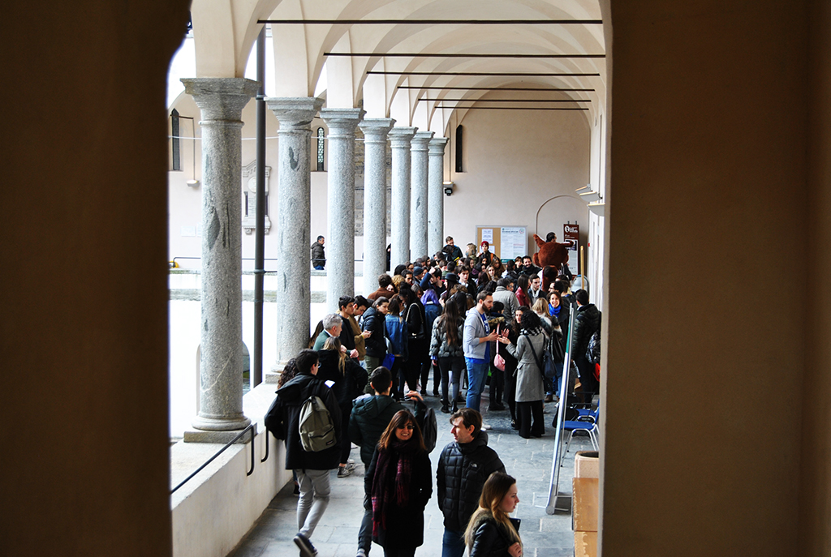
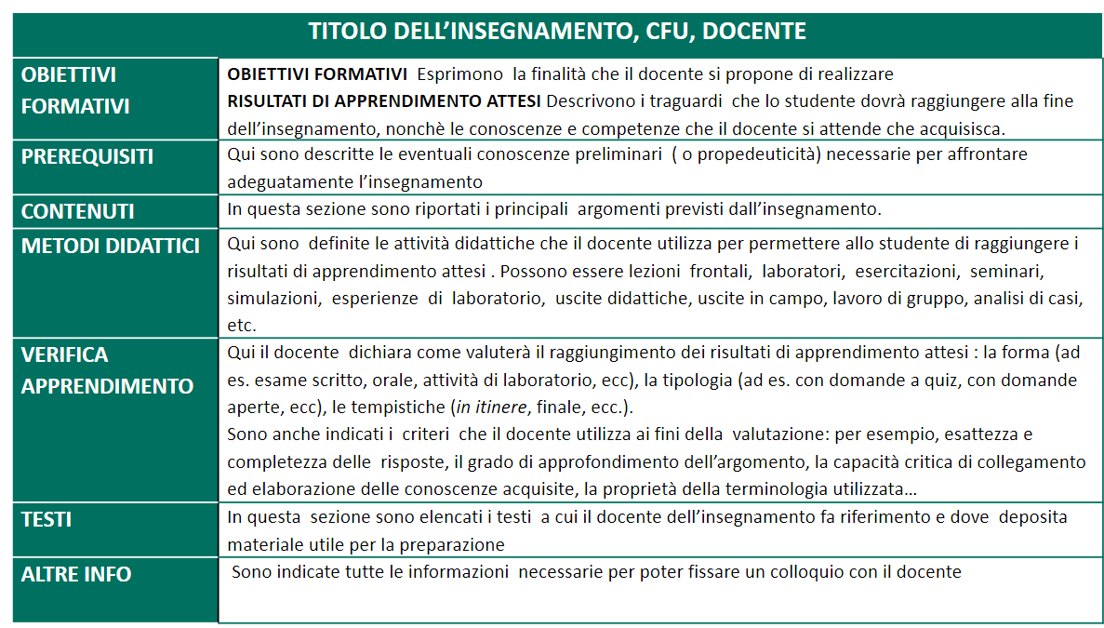
Presentazione del Corso di Studio in Scienze Biologiche
Il Syllabus di un insegnamento
Che cosa è?
A che cosa serve?
Dove lo trovo?
27 ottobre 2022– Giornata dell’accoglienza
Notes:
PROGRAMMA dell’eame

Slide 22
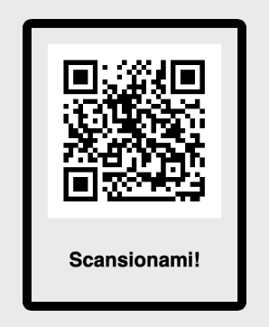
Presentazione del Corso di Studio in Scienze Biologiche
PRECORSO DI METODO DI STUDIO
Studiare in modo efficace, ottimizzare i tempi, preparare più esami contemporaneamente e affrontarli con successo nei tempi previsti?
Dott.ssa Colette Gallotti (Servizio Counselling psicologico dell’Ateneo)
https://www.uninsubria.it/la-didattica/orientamento/preparati-alluniversità/precorso-di-metodo-di-studio
27 ottobre 2022 -Giornata dell’accoglienza
Notes:
4 lezioni da 45’
Lezione 1 - differenze tra percorso universitario e scuola secondaria di secondo grado;
Lezione 2 - come si impara, come si studia efficacemente, come si affrontano gli esami;
Lezione 3 - organizzazione pre studio (luogo, gruppo, pianificazione) e metodo PQ4R per l'organizzazione dello studio;
Lezione 4 - autoefficacia e autostima

Slide 23
Presentazione del Corso di Studio in Scienze Biologiche
PROPEDEUTICITÀ
Non sono previste propedeuticità per i singoli insegnamenti;
COME?
FREQUENTARE I LABORATORI NEGLI ANNI DI COMPETENZA
OBBLIGHI DI FREQUENZA
La frequenza è obbligatoria solo per le attività di laboratorio.
27 ottobre 2022– Giornata dell’accoglienza

Slide 24
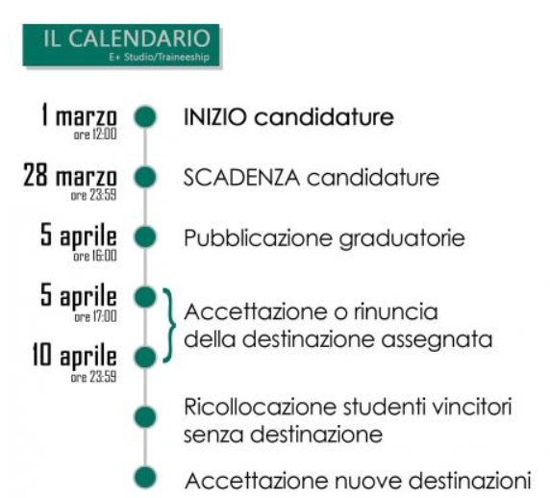
Presentazione del Corso di Studio in Scienze Biologiche
Percorso Erasmus
COME?
2021/2022
Prof. Stefano GIOVANNARDI
erasmus@uninsubria.it
27 ottobre 2022– Giornata dell’accoglienza

Slide 25
Presentazione del Corso di Studio in Scienze Biologiche
Percorso di eccellenza
COME?
Tale percorso è rivolto agli studenti del II anno che, dopo la pausa didattica del I semestre, abbiano superato un numero di esami superiore a cinque con una media di almeno 27/30.
“percorso” seminariale di approfondimento su temi di base della Biologia moderna, che, se seguito, porterà ad una menzione in fase di conseguimento della Laurea.
27 ottobre 2022– Giornata dell’accoglienza

Slide 26
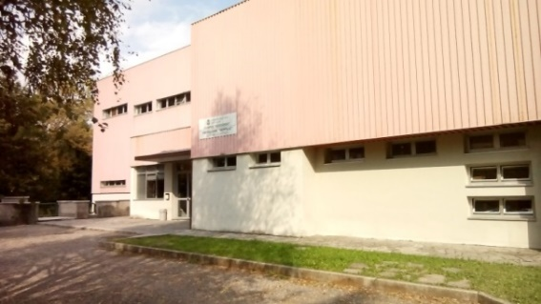
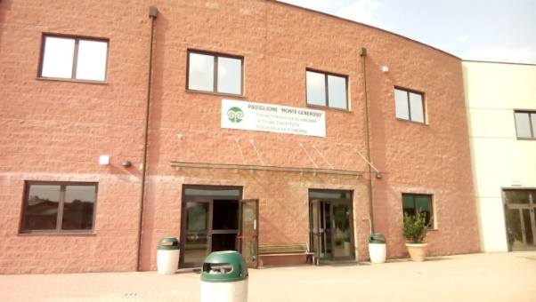
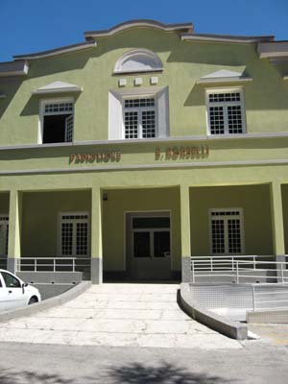
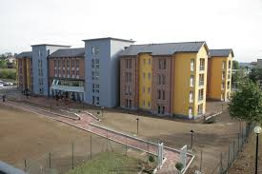
LUOGHI DELLA DIDATTICA
Aule Seppilli
Via Monte Generoso
DOVE?
SEP
MTG
Padiglione Morselli
Collegio Cattaneo
PM
27 ottobre 2022– Giornata dell’accoglienza

Slide 27
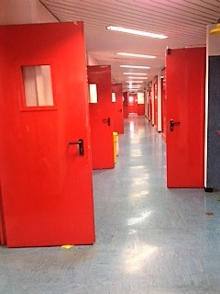
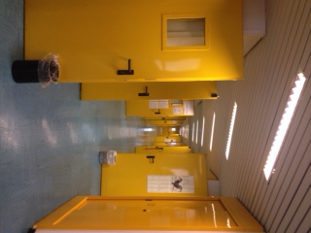
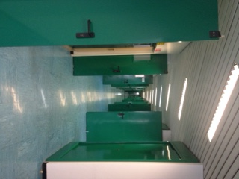
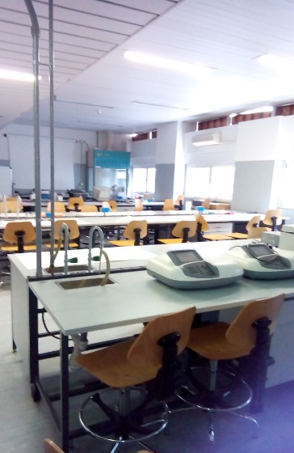
I LUOGHI DELLA DIDATTICA
Via J.H. Dunant, 3
3° piano
2° piano
1° piano
T piano
- 1 piano viola

Slide 28
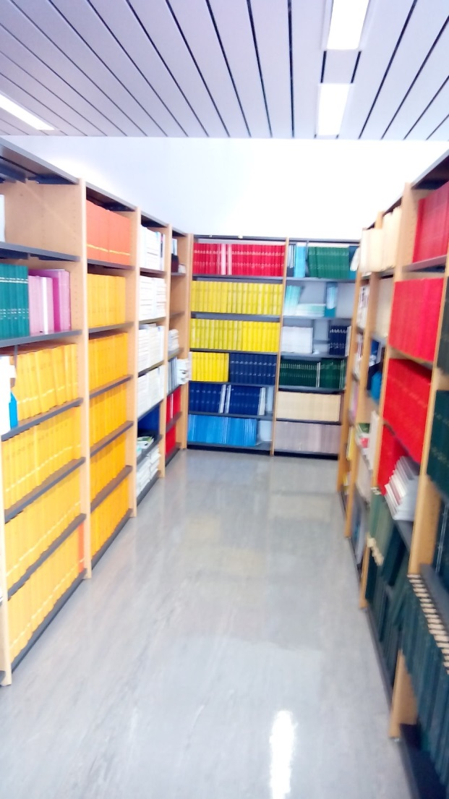
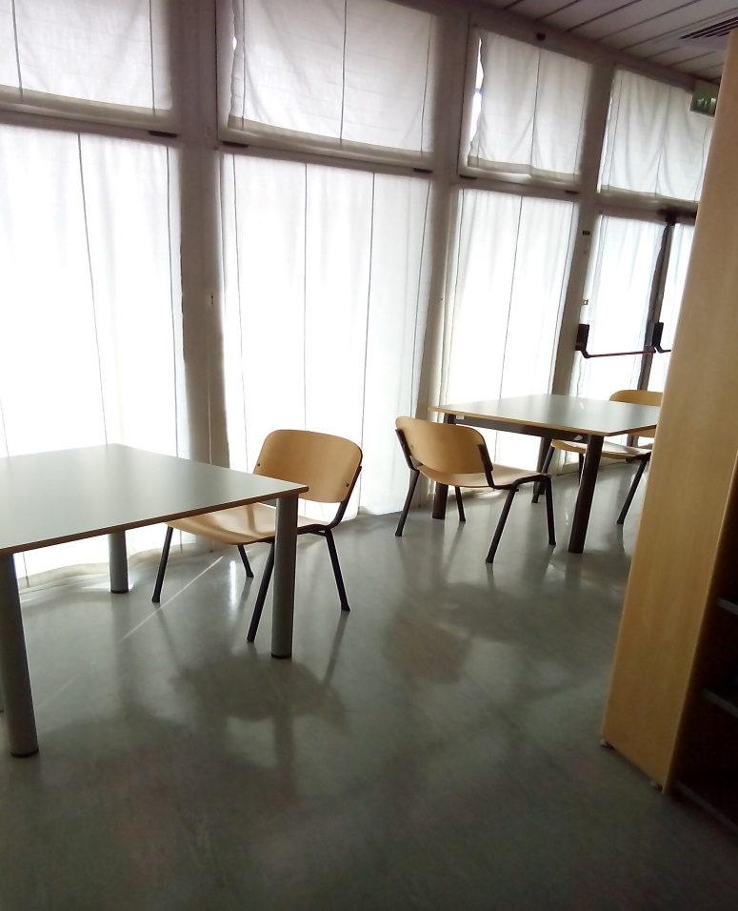
I LUOGHI DELLA DIDATTICA
Sede di via J.H. Dunant n°3
Biblioteca
- 1 piano viola
3-4 novembre 2021 – Giornata dell’accoglienza

Slide 29
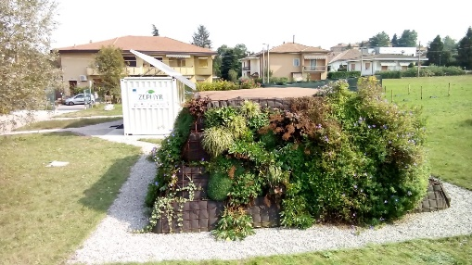
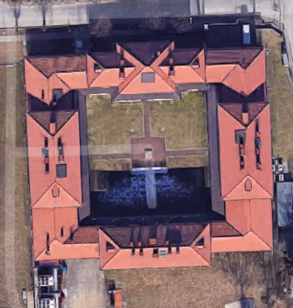
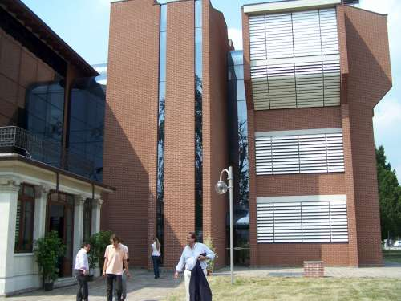
I LUOGHI DELLA DIDATTICA
I LUOGHI – altre sedi della ricerca
Via Monte Generoso
Via Monte Generoso (ex Cascina)
Busto Arsizio
3-4 novembre 2021 – Giornata dell’accoglienza

Slide 30
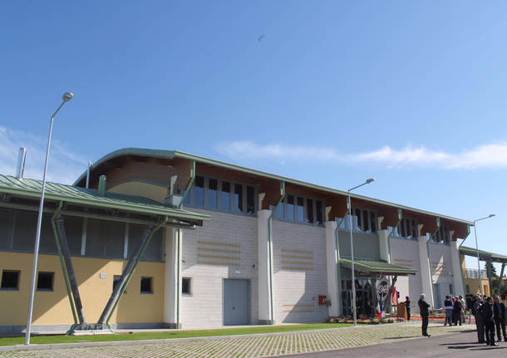
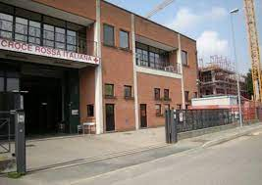
I LUOGHI : RISTORO E SVAGO
Via Monte Generoso
CAMPUS UNIVERSITARIO
27 ottobre 2022– Giornata dell’accoglienza

Slide 31
Perché laurearsi in Scienze biologiche?

Slide 32
Presentazione del Corso di Studio in Scienze Biologiche
IL CALENDARIO DIDATTICO A.A. 2022-2023
QUANDO?
I anno CdS Sc. Biologiche:
I semestre:
Lezioni: 3 ottobre 2022– 20 gennaio 2023
Appelli: 23 gennaio – 24 febbraio 2023
II semestre:
Lezioni: 27 febbraio– 17 giugno 2023
Pausa didattica e appelli: 12-18 aprile 2023
Appelli: 19 giugno –23 settembre 2023
27 ottobre 2022– Giornata dell’accoglienza

